Slide 1
Nærmiljø
Ungdomsskule

Slide 2
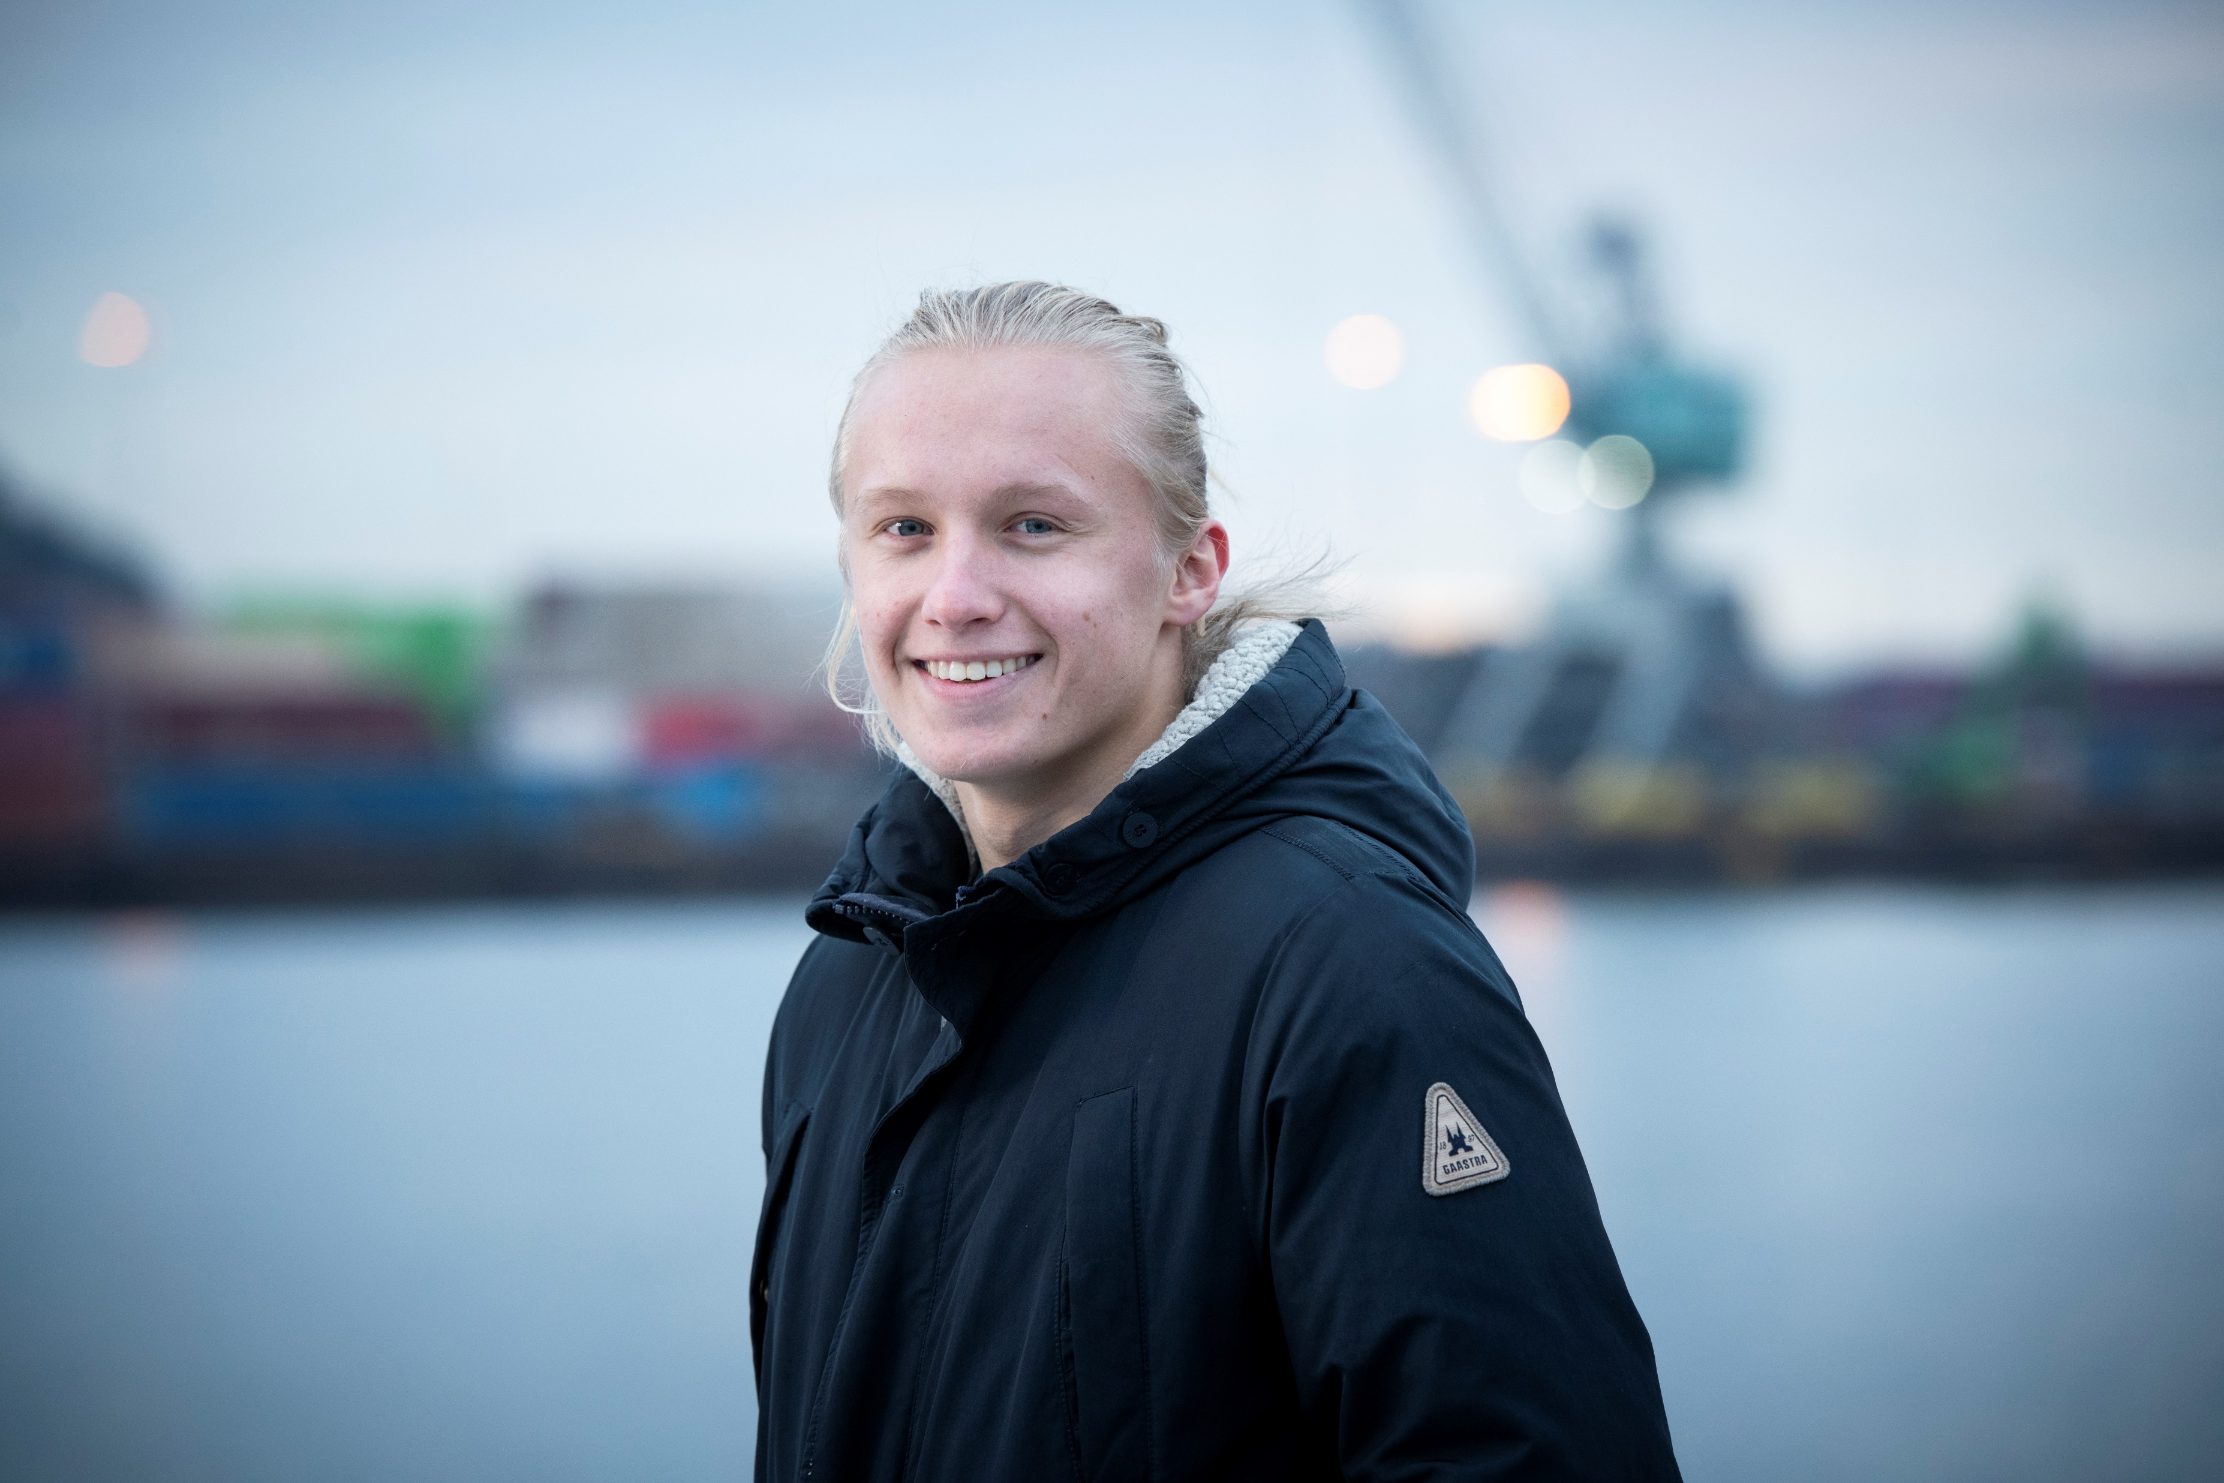
Standardrapport svarfordeling
FAKTA OM UNDERSØKELSEN:
Ungdomstrinnet
Tidspunkt: Uke 4 - 6
Antall elever: 338
Antall svar: 294
Svarprosent: 87 %
Ungdata-undersøkelsen 2024 i Kvam kommune
Foto: Skjalg Bøhmer Vold

Slide 3
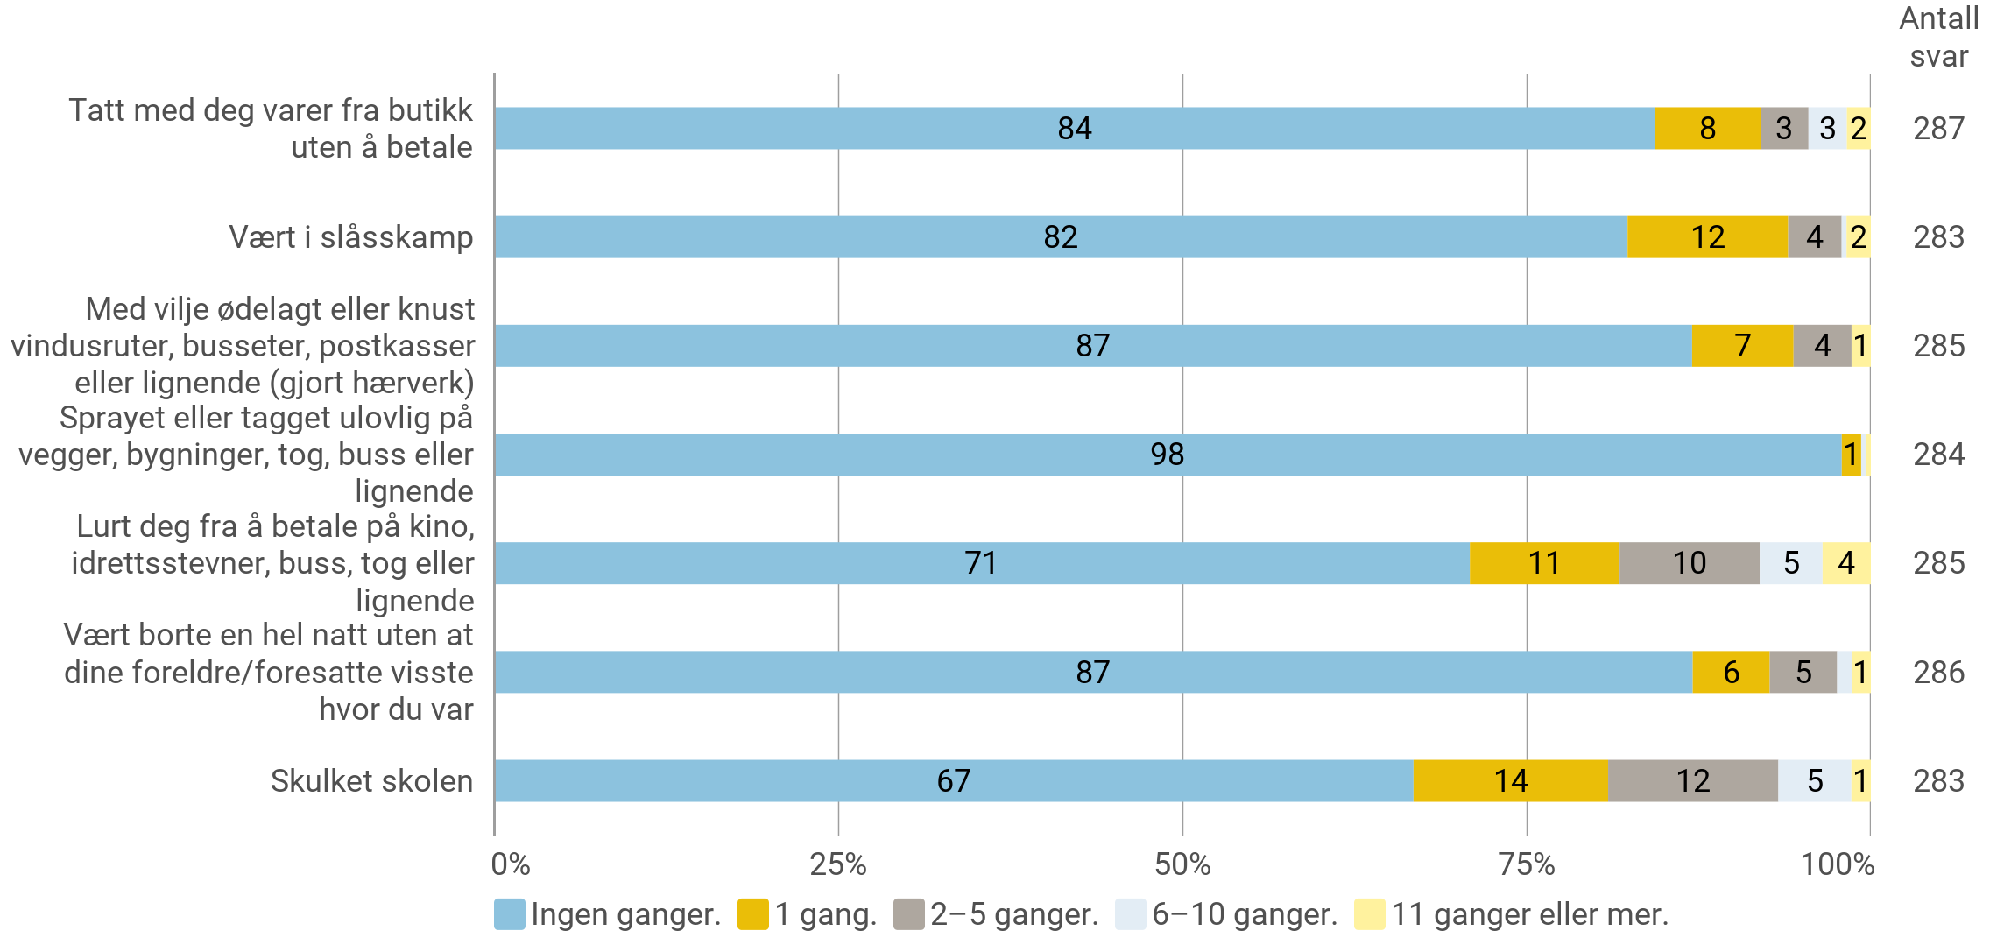
Regelbrudd
Hvor mange ganger har du gjort noe av dette det siste året (de siste 12 månedene)?

Slide 4
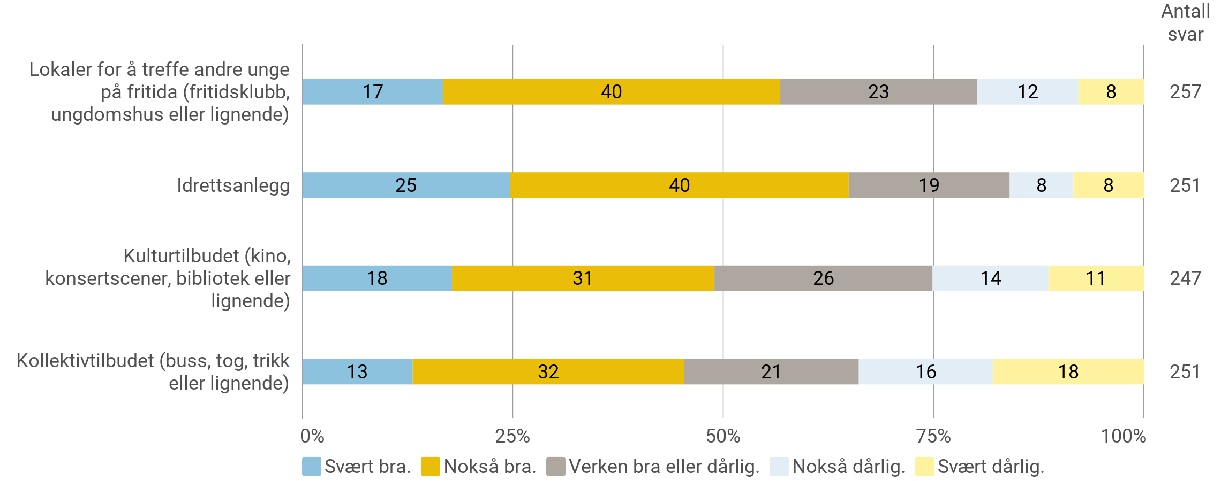
Nærmiljø
Tenk på områdene rundt der du bor. Hvordan opplever du at tilbudet til ungdom er når det gjelder ...

Slide 5
Nærmiljø
Når du er ute om kvelden, opplever du det som trygt å være i nærområdet der du bor?
Antall svar 271

Slide 6
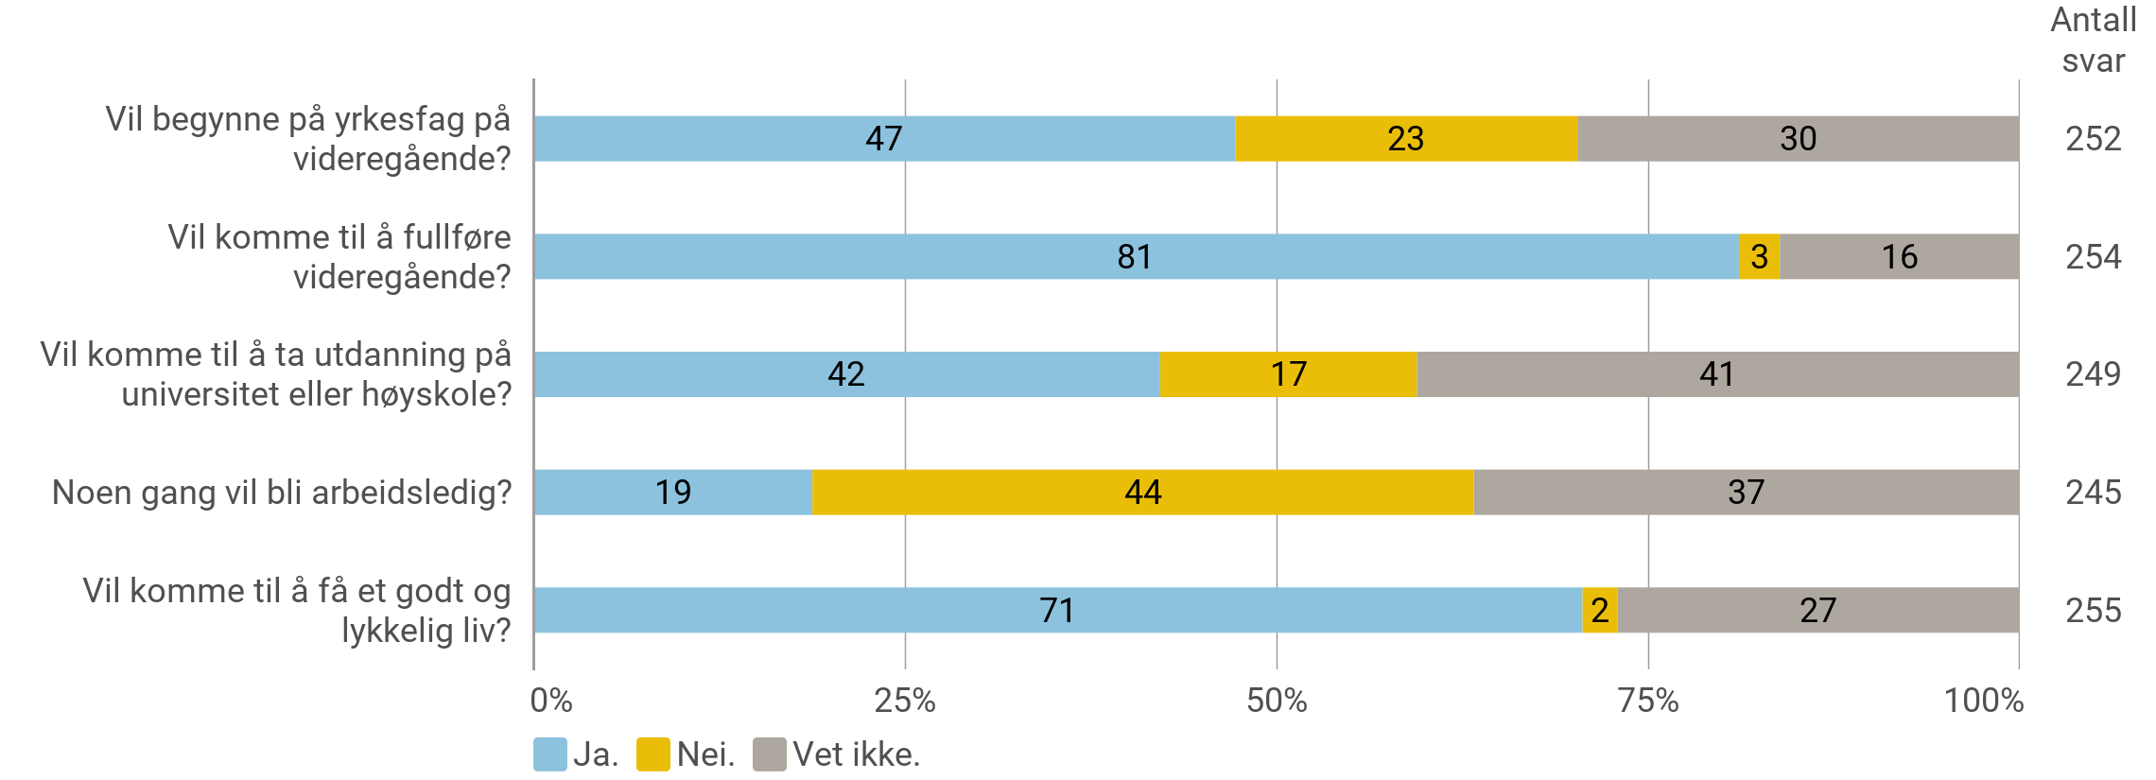
Framtid
Hvordan tror du at framtida di vil bli? Tror du at du …

Slide 7
Framtid i kommunen
Kan du tenke deg å bo i kommunen din når du blir voksen?
Antall svar 265

Slide 8
Trivsel i nærmiljøet
Hvor godt trives du i nærområdet der du bor?
Antall svar 260

Slide 9
Samfunnsengasjement
Hvor interessert er du i politikk og samfunnsspørsmål?
Antall svar 261

Slide 10
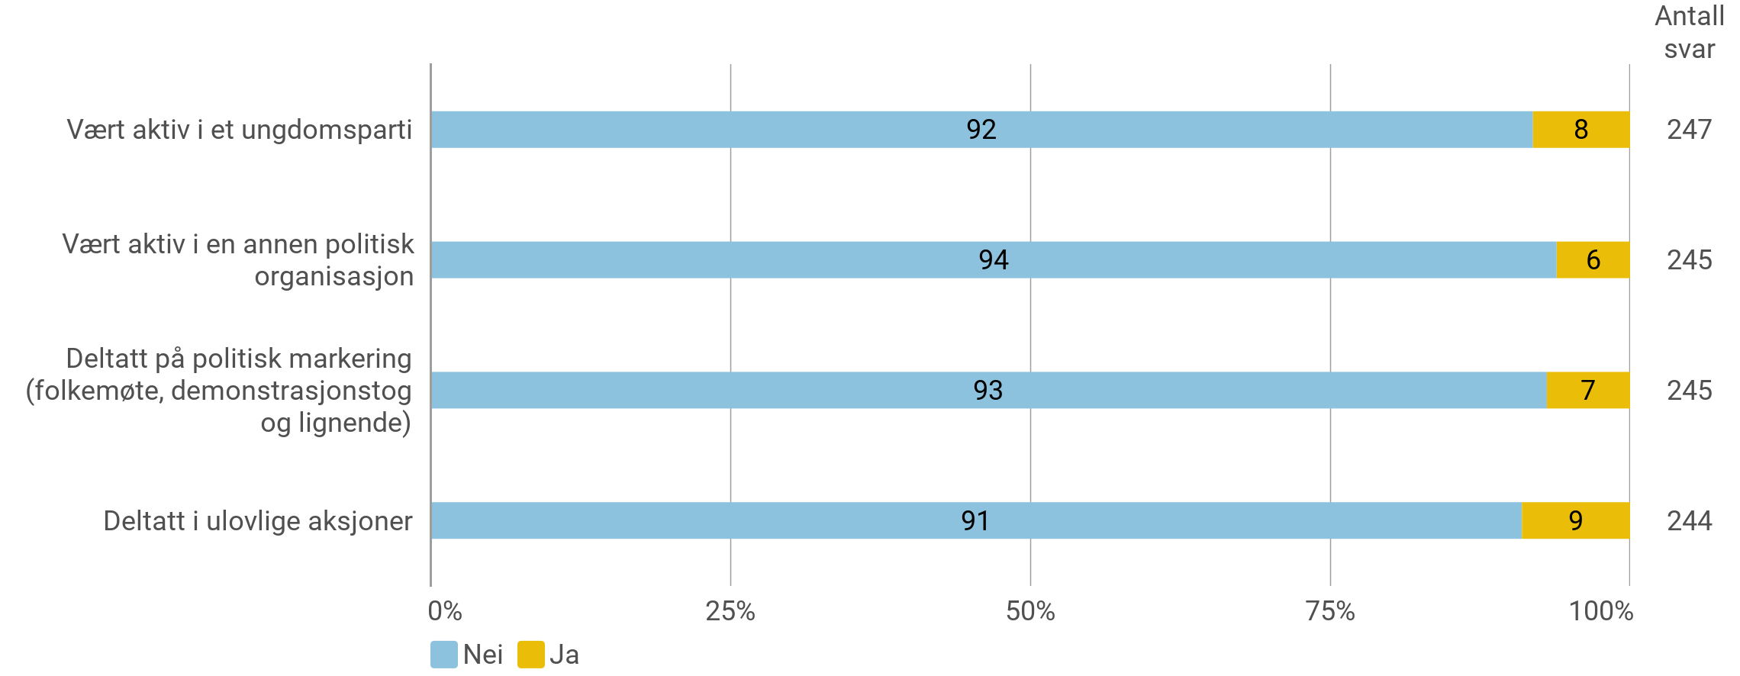
Samfunnsengasjement
Har du gjort, eller vært med på, noen av de aktivitetene som er nevnt under?

Slide 11
Klimaendringer
I hvilken grad bekymrer du deg for klimaendringer?
Antall svar 260

Slide 12
Klimaendringer
Tror du klimaendringer kommer til å påvirke din fremtid negativt?
Antall svar 259

Slide 13
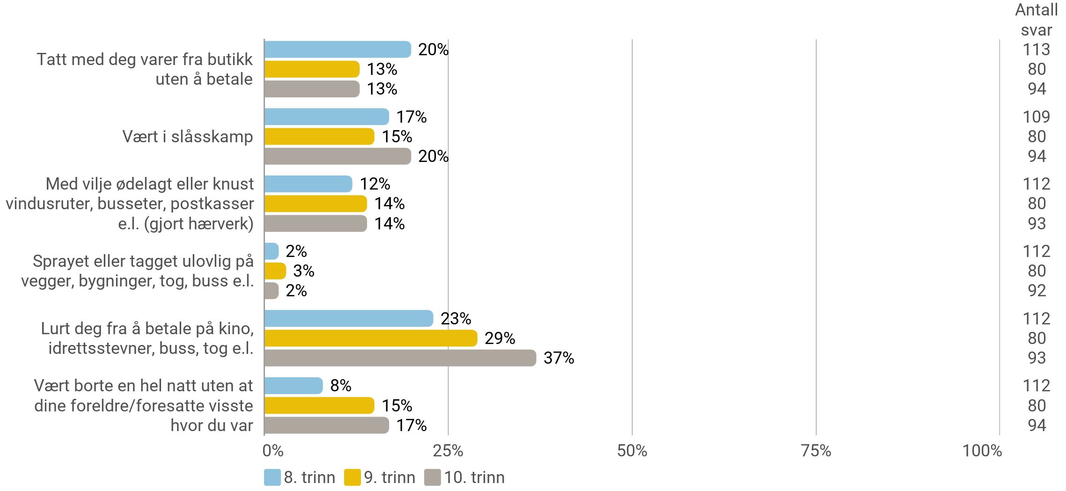
Regelbrudd
Hvor mange ganger har du gjort noe av dette det siste året (de siste 12 månedene)? (Prosentandel som har svart '1 gang' eller fler)

Slide 14
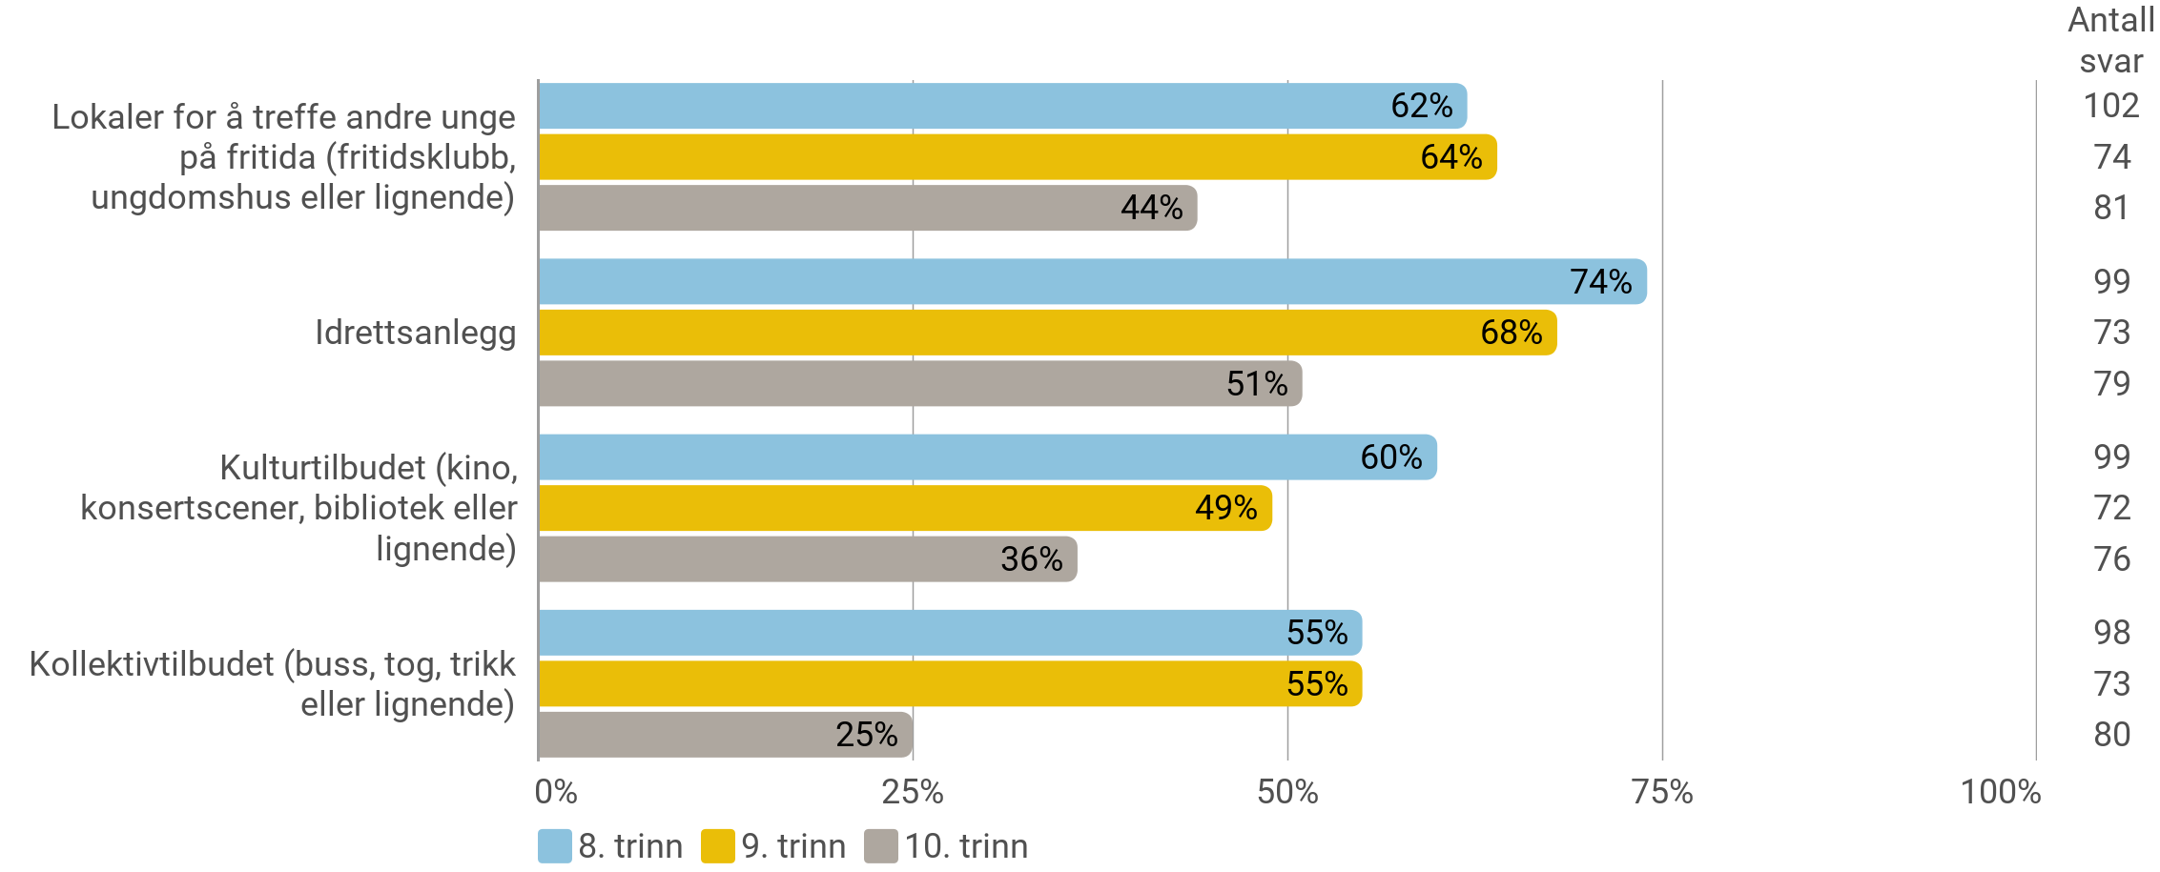
Nærmiljø
Tenk på områdene rundt der du bor. Hvordan opplever du at tilbudet til ungdom er når det gjelder … (Prosentandel som har svart 'svært bra' eller 'nokså bra')

Slide 15
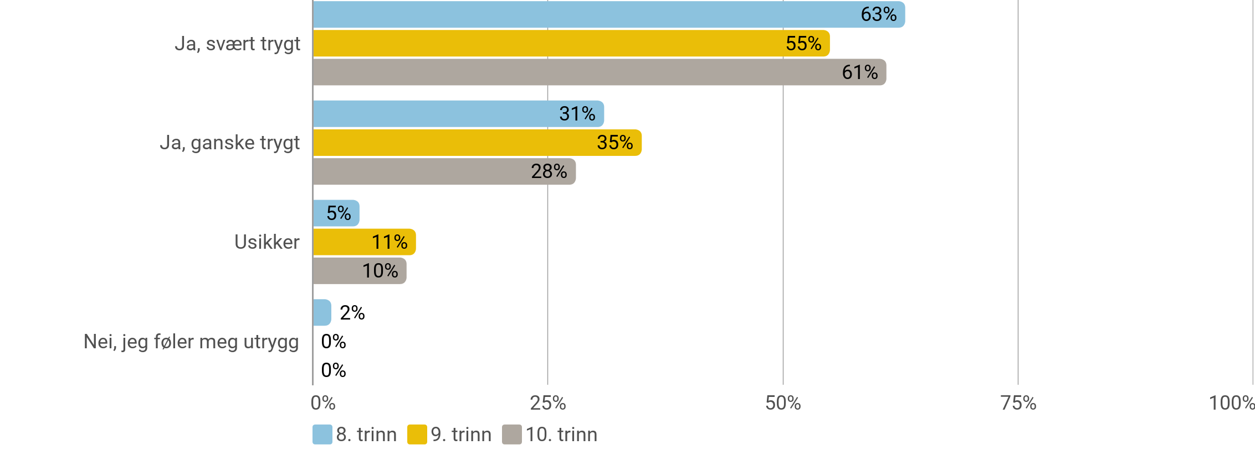
Nærmiljø
Når du er ute om kvelden, opplever du det som trygt å være i nærområdet der du bor?
Antall svar 271

Slide 16
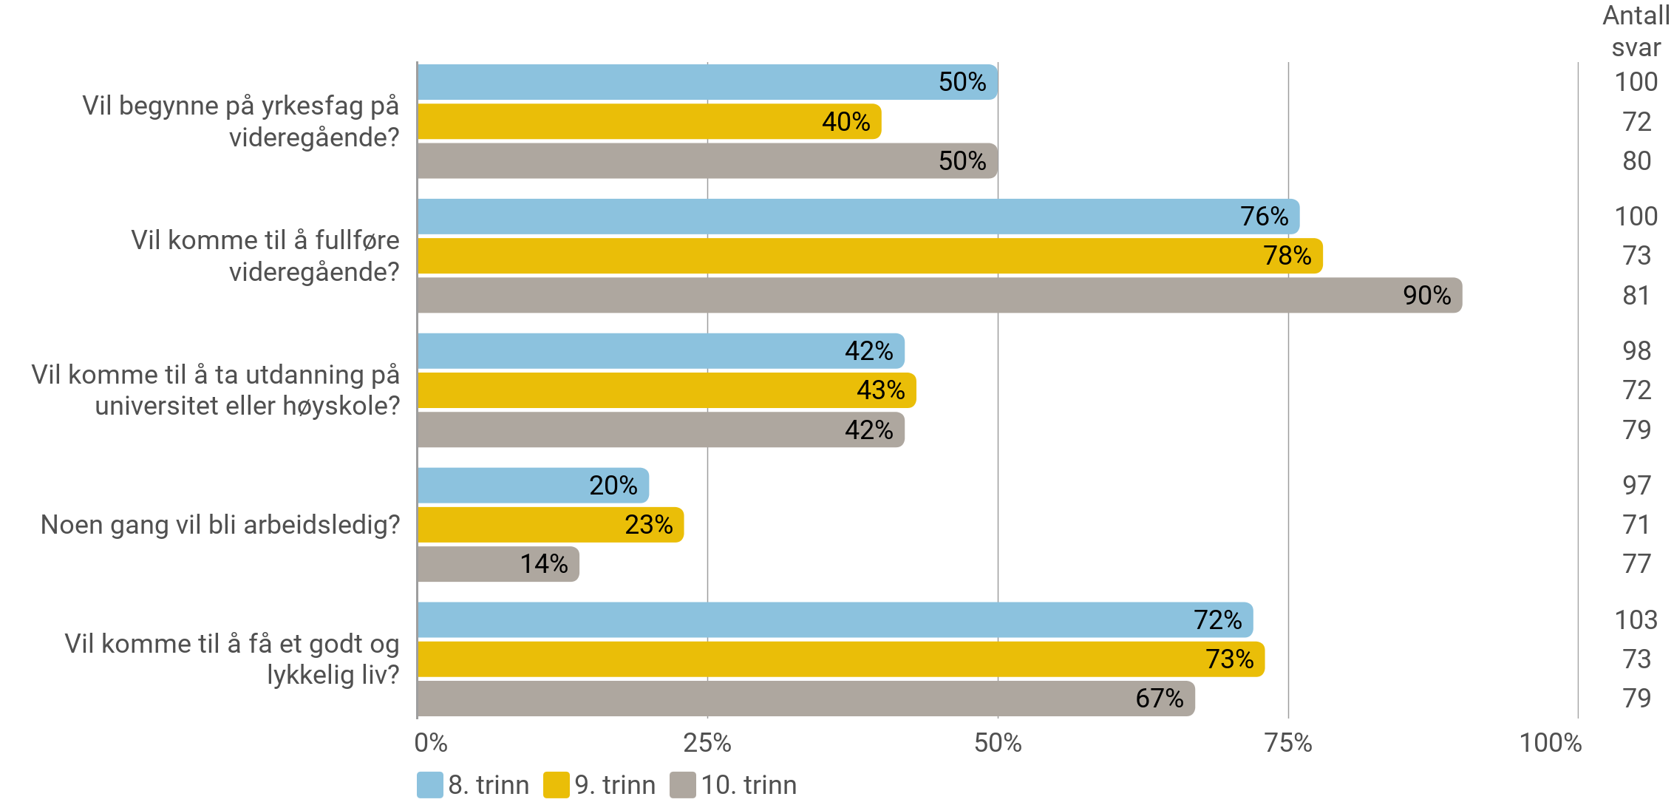
Framtid
Hvordan tror du at framtida di vil bli? Tror du at du … (Prosentandel som har svart 'ja')

Slide 17
Framtid i kommunen
Kan du tenke deg å bo i kommunen din når du blir voksen?
Antall svar 265

Slide 18
Trivsel i nærmiljøet
Hvor godt trives du i nærområdet der du bor?
Antall svar 260

Slide 19
Samfunnsengasjement
Hvor interessert er du i politikk og samfunnsspørsmål? (Prosentandel som har svart 'svært interessert' eller 'ganske interessert')

Slide 20
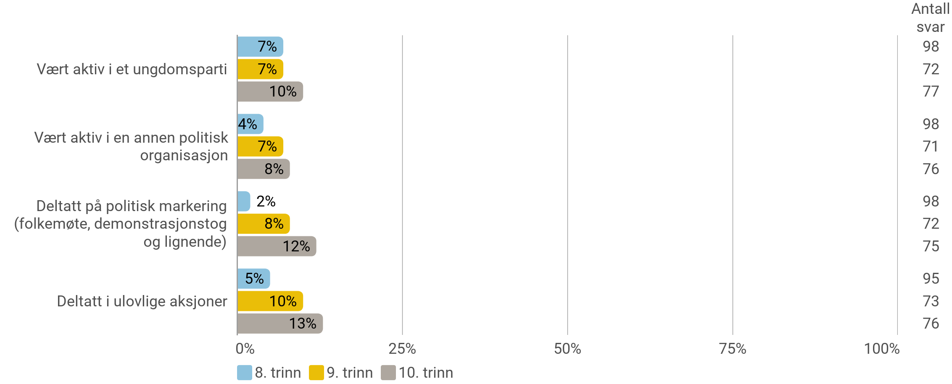
Samfunnsengasjement
Har du gjort, eller vært med på, noen av de aktivitetene som er nevnt under? (Prosentandel som har svart 'ja')

Slide 21
Klimaendringer
I hvilken grad bekymrer du deg for klimaendringer? (Prosentandel som har svart 'ganske bekymret' eller 'veldig bekymret')

Slide 22
Klimaendringer
Tror du klimaendringer kommer til å påvirke din fremtid negativt? (Prosentandel som har svart 'Ja, i stor grad')

Slide 23
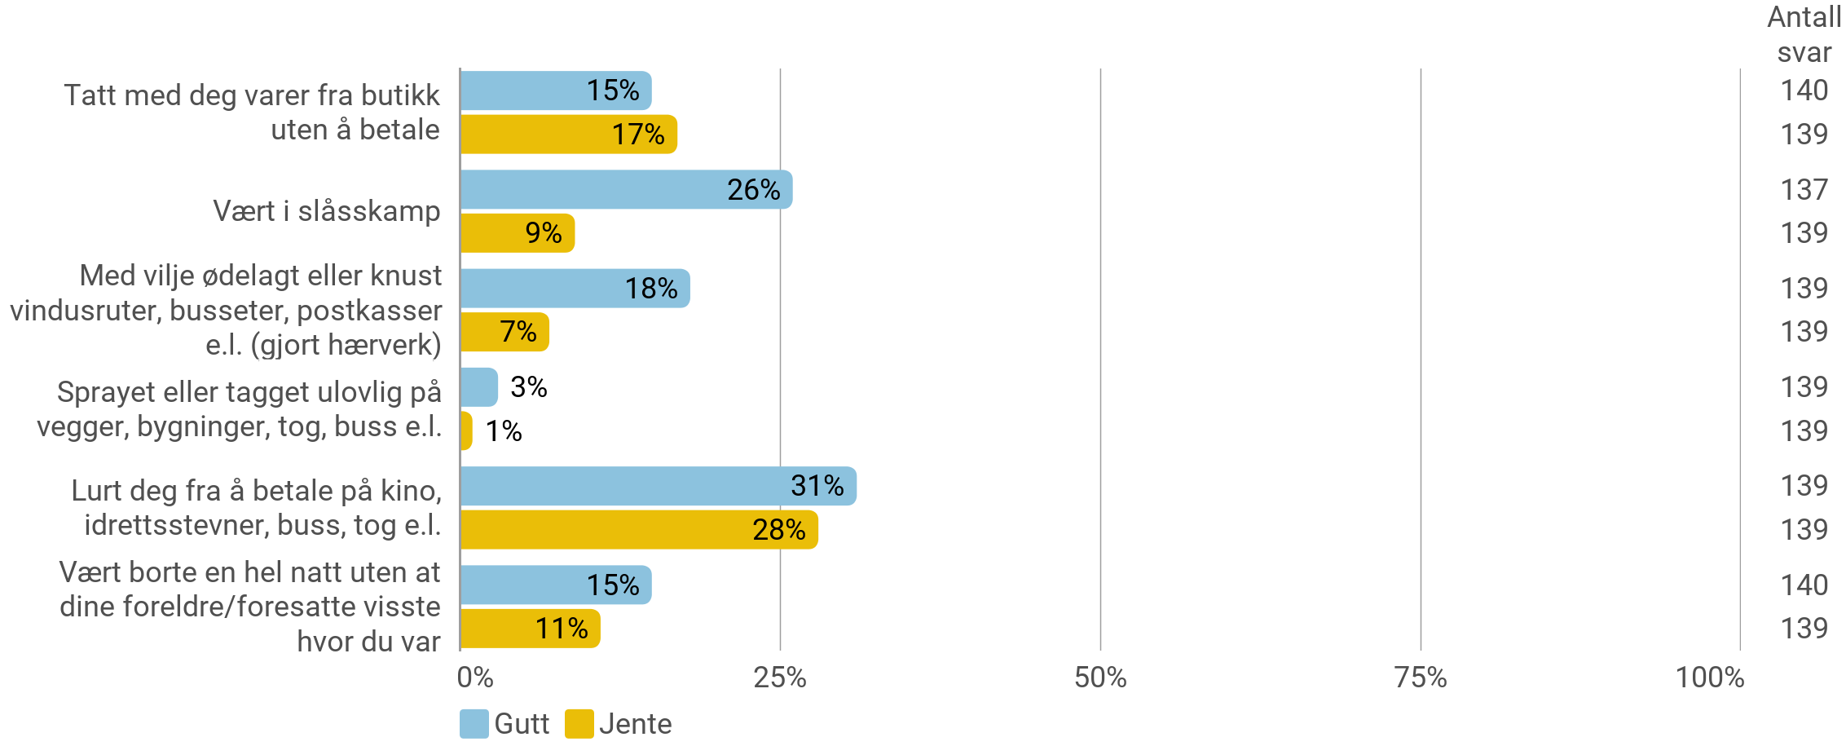
Regelbrudd
Hvor mange ganger har du gjort noe av dette det siste året (de siste 12 månedene)? (Prosentandel som har svart '1 gang' eller fler)

Slide 24
Nærmiljø
Tenk på områdene rundt der du bor. Hvordan opplever du at tilbudet til ungdom er når det gjelder … (Prosentandel som har svart 'svært bra' eller 'nokså bra')

Slide 25
Nærmiljø
Når du er ute om kvelden, opplever du det som trygt å være i nærområdet der du bor?
Antall svar 271

Slide 26
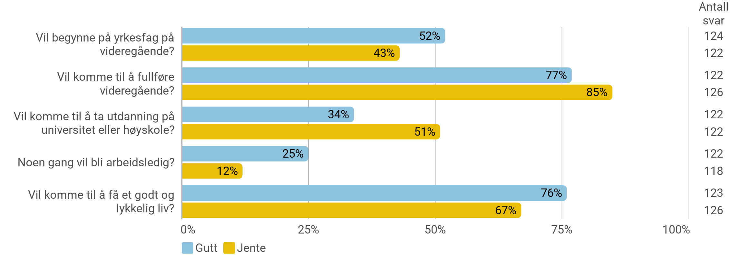
Framtid
Hvordan tror du at framtida di vil bli? Tror du at du … (Prosentandel som har svart 'ja')

Slide 27
Framtid i kommunen
Kan du tenke deg å bo i kommunen din når du blir voksen?
Antall svar 265

Slide 28
Trivsel i nærmiljøet
Hvor godt trives du i nærområdet der du bor?
Antall svar 260

Slide 29
Samfunnsengasjement
Hvor interessert er du i politikk og samfunnsspørsmål? (Prosentandel som har svart 'svært interessert' eller 'ganske interessert')

Slide 30
Samfunnsengasjement
Har du gjort, eller vært med på, noen av de aktivitetene som er nevnt under? (Prosentandel som har svart 'ja')

Slide 31
Klimaendringer
I hvilken grad bekymrer du deg for klimaendringer? (Prosentandel som har svart 'ganske bekymret' eller 'veldig bekymret')

Slide 32
Klimaendringer
Tror du klimaendringer kommer til å påvirke din fremtid negativt? (Prosentandel som har svart 'Ja, i stor grad')

Slide 33
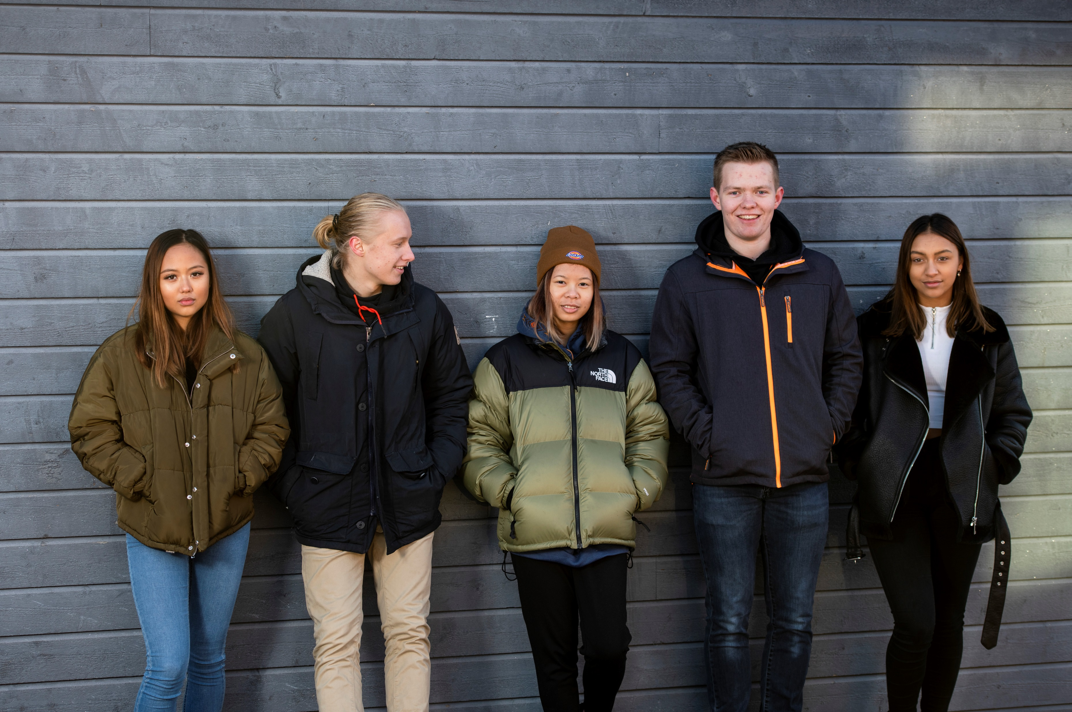
Sammenligningsrapport klassetrinn – 6 trinn
FAKTA OM UNDERSØKELSEN:
Ungdomstrinnet + Videregående
Tidspunkt: Uke 4 - 8
Antall elever: 796
Antall svar: 636
Svarprosent: 80 %
Ungdataundersøkelsen 2024 i Kvam kommune
Foto: Skjalg Bøhmer Vold

Slide 34
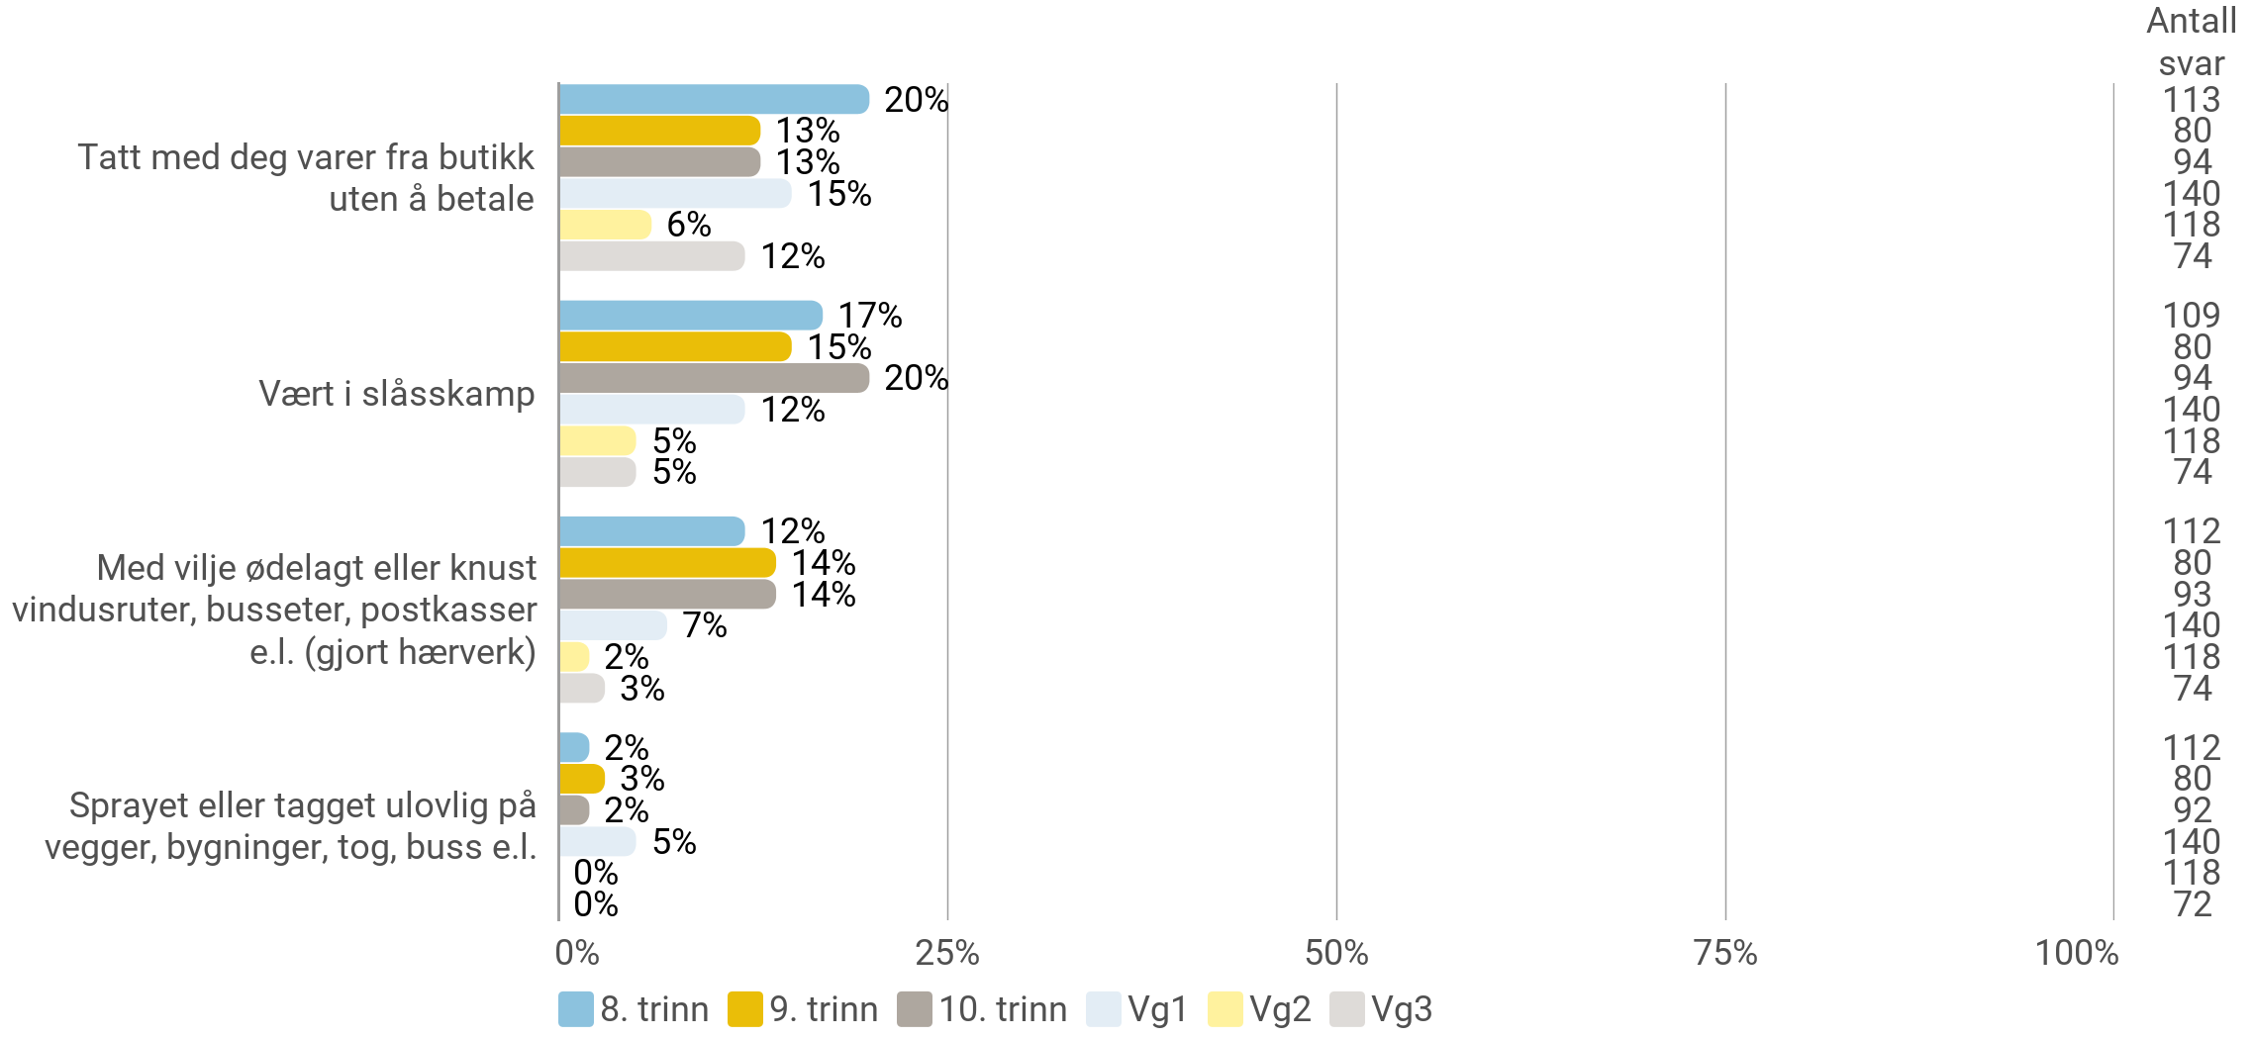
Regelbrudd
Hvor mange ganger har du gjort noe av dette det siste året (de siste 12 månedene)? (Prosentandel som har svart '1 gang' eller fler)

Slide 35
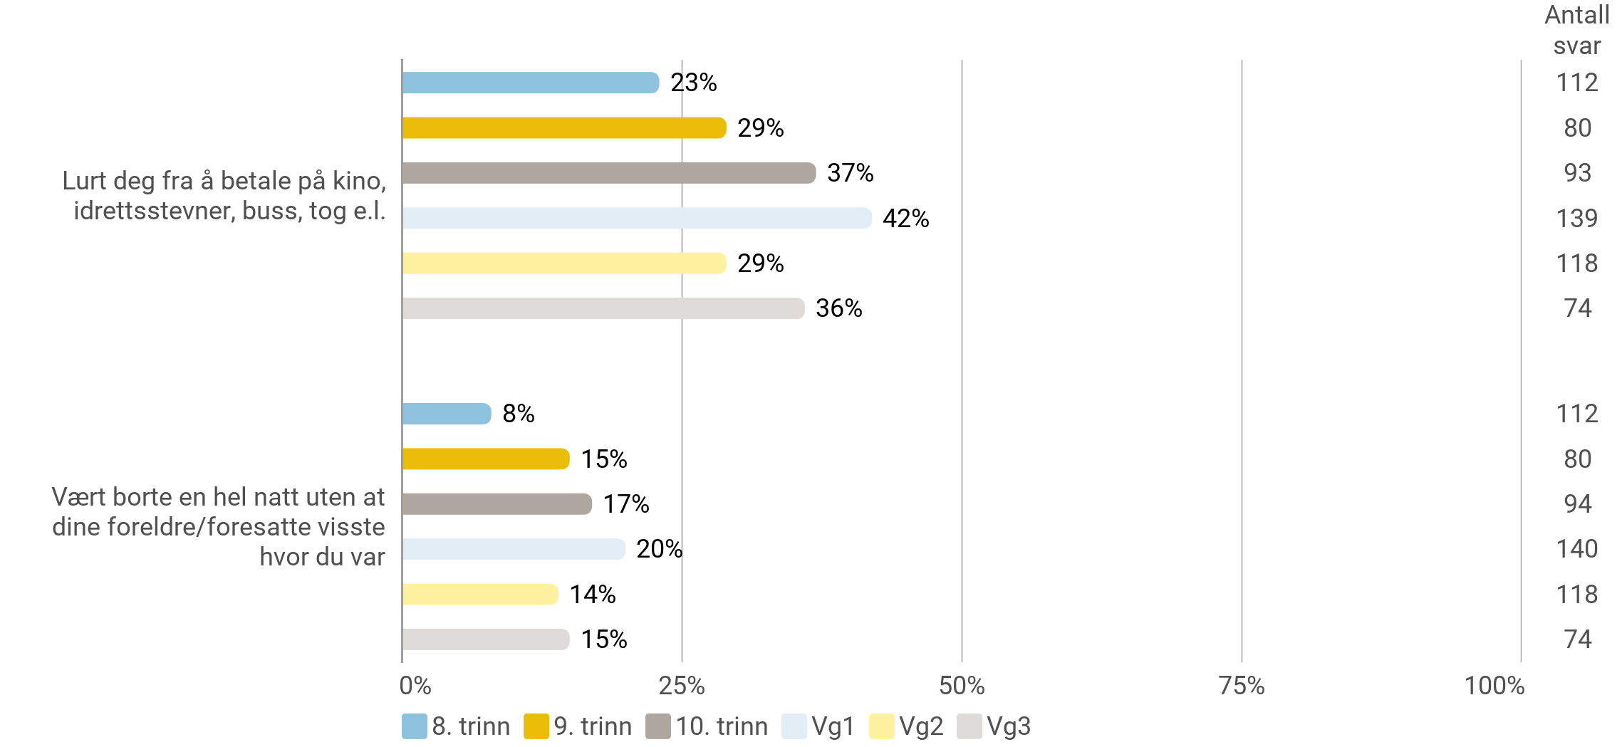
Regelbrudd
Hvor mange ganger har du gjort noe av dette det siste året (de siste 12 månedene)? (Prosentandel som har svart '1 gang' eller fler)

Slide 36
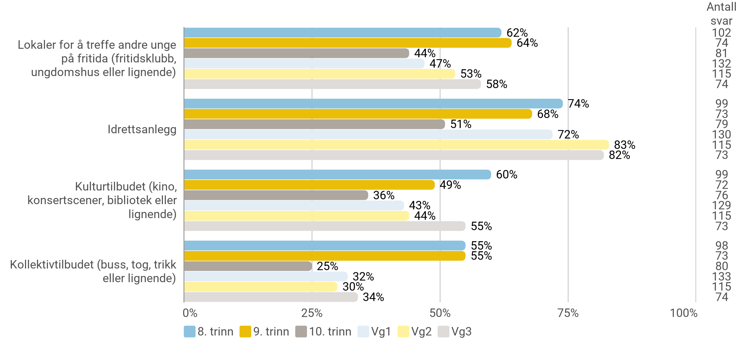
Nærmiljø
Tenk på områdene rundt der du bor. Hvordan opplever du at tilbudet til ungdom er når det gjelder … (Prosentandel som har svart 'svært bra' eller 'nokså bra')

Slide 37
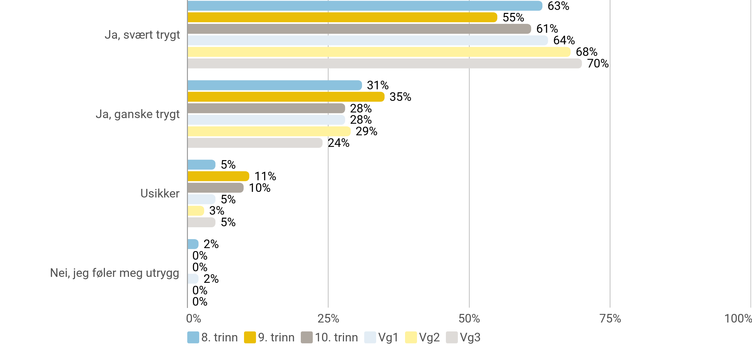
Nærmiljø
Når du er ute om kvelden, opplever du det som trygt å være i nærområdet der du bor?
Antall svar 599

Slide 38
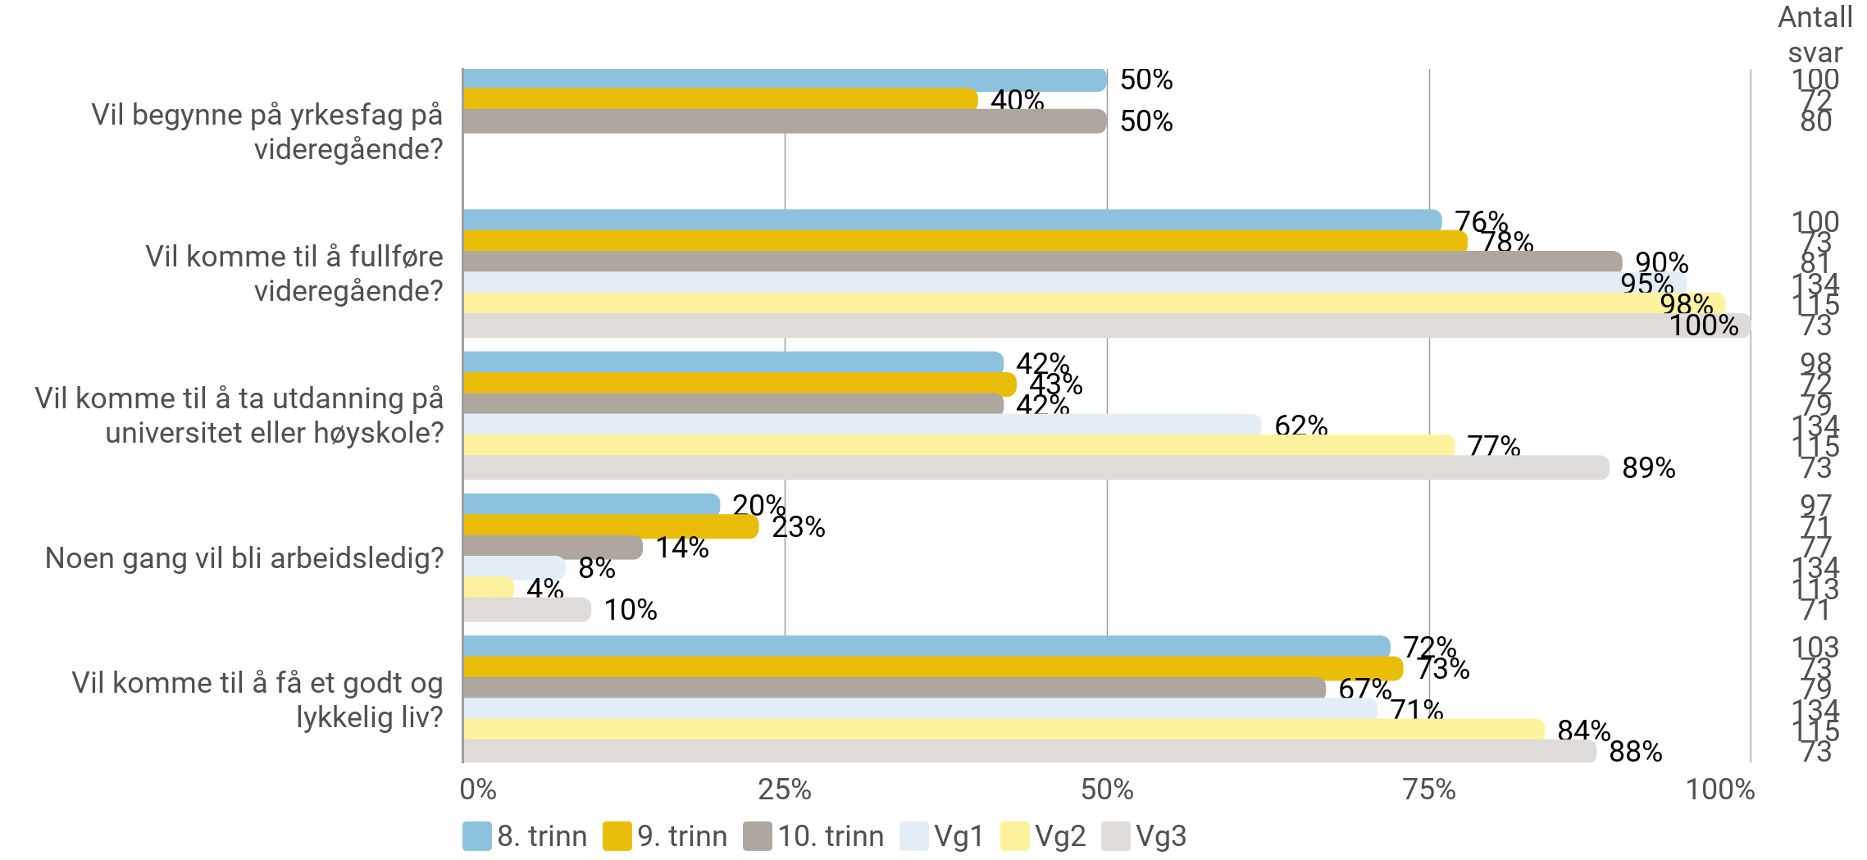
Framtid
Hvordan tror du at framtida di vil bli? Tror du at du … (Prosentandel som har svart 'ja')

Slide 39
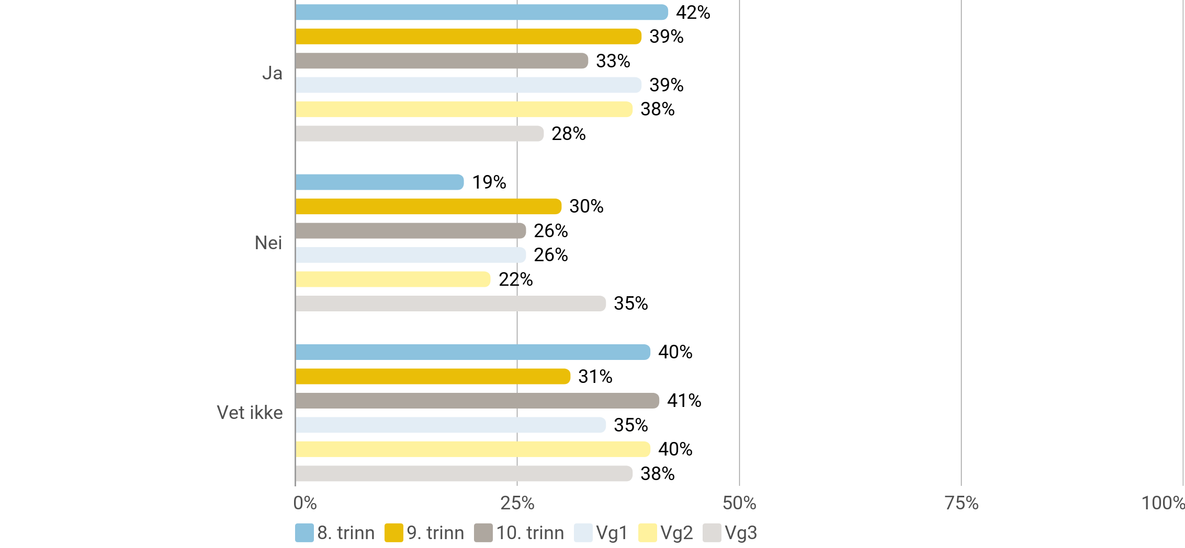
Framtid i kommunen
Kan du tenke deg å bo i kommunen din når du blir voksen?
Antall svar 584

Slide 40
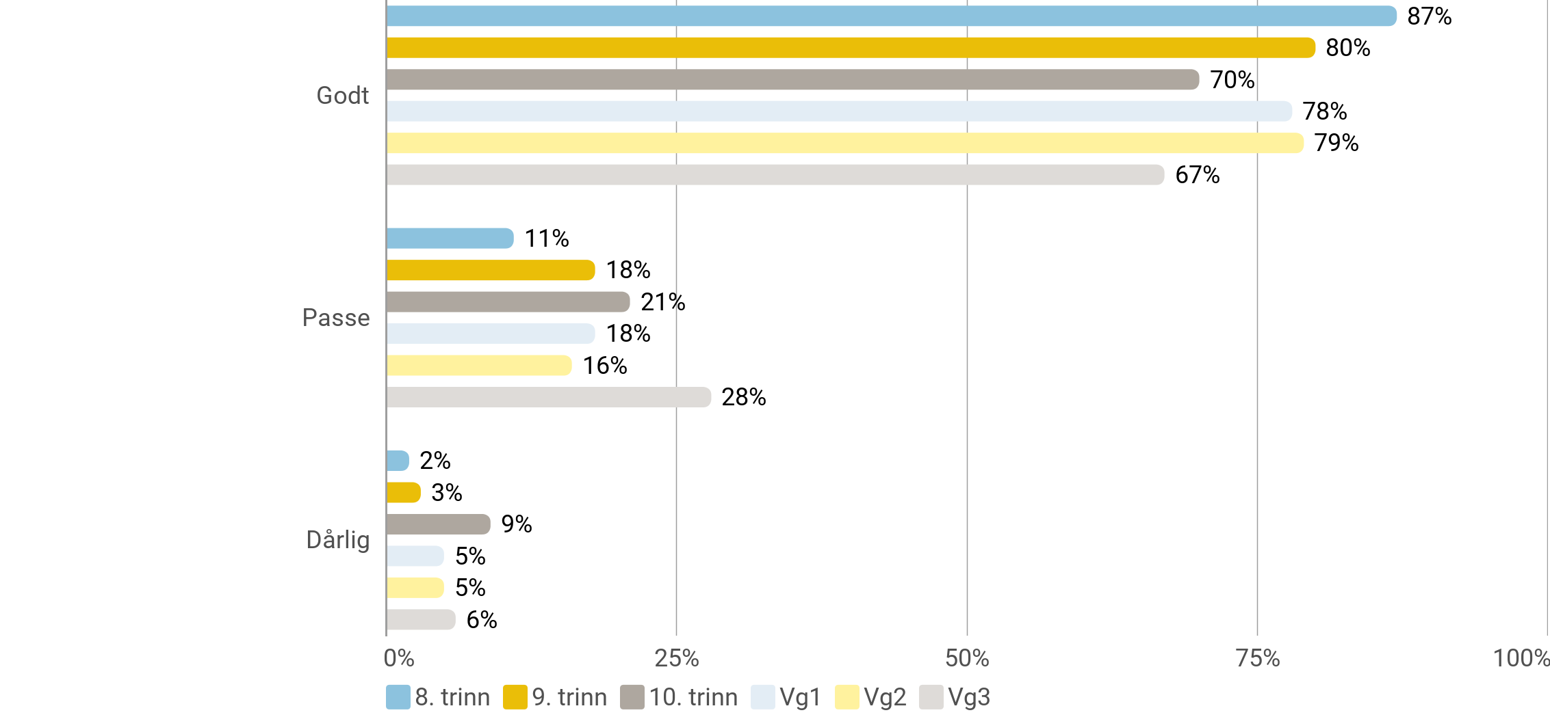
Trivsel i nærmiljøet
Hvor godt trives du i nærområdet der du bor?
Antall svar 578

Slide 41
Samfunnsengasjement
Hvor interessert er du i politikk og samfunnsspørsmål? (Prosentandel som har svart 'svært interessert' eller 'ganske interessert')

Slide 42
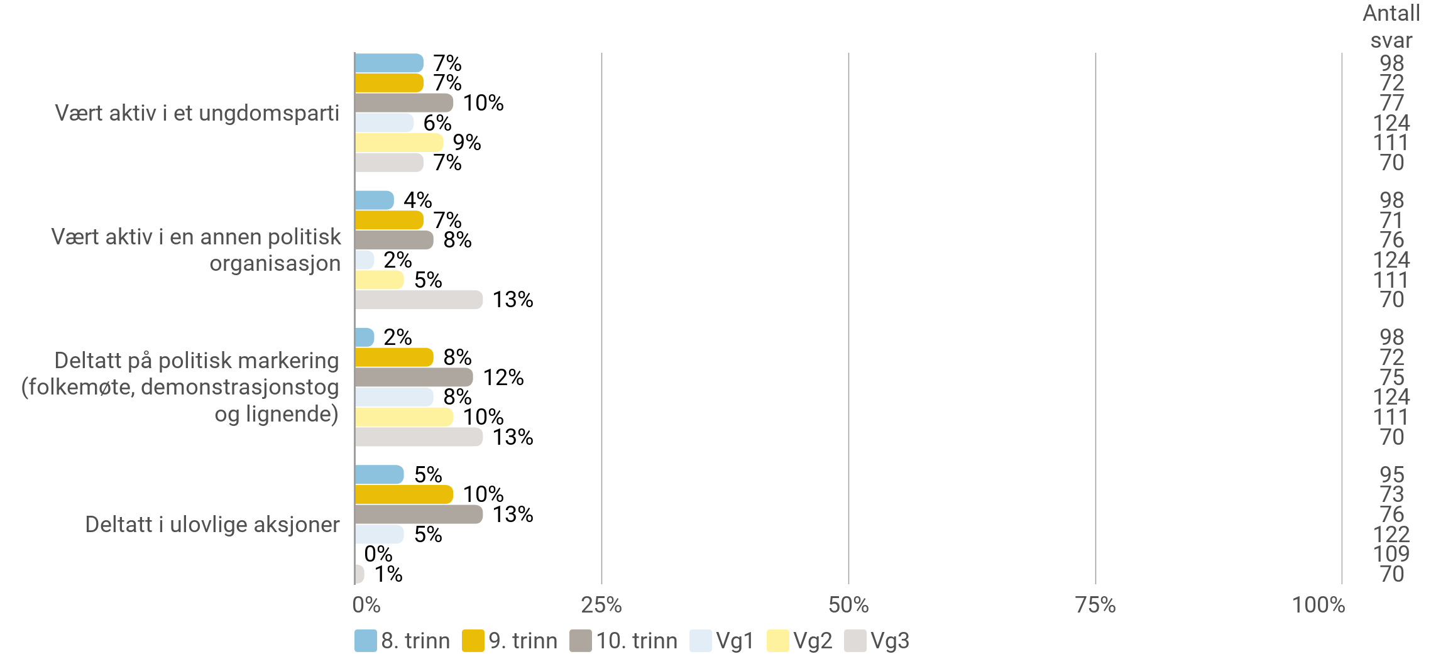
Samfunnsengasjement
Har du gjort, eller vært med på, noen av de aktivitetene som er nevnt under? (Prosentandel som har svart 'ja')

Slide 43
Klimaendringer
I hvilken grad bekymrer du deg for klimaendringer? (Prosentandel som har svart 'ganske bekymret' eller 'veldig bekymret')

Slide 44
Klimaendringer
Tror du klimaendringer kommer til å påvirke din fremtid negativt? (Prosentandel som har svart 'Ja, i stor grad')

